Slide 1
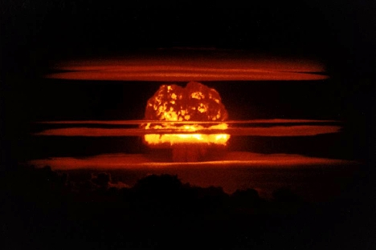
Надзвичайні ситуації воєнного характеру

Slide 2
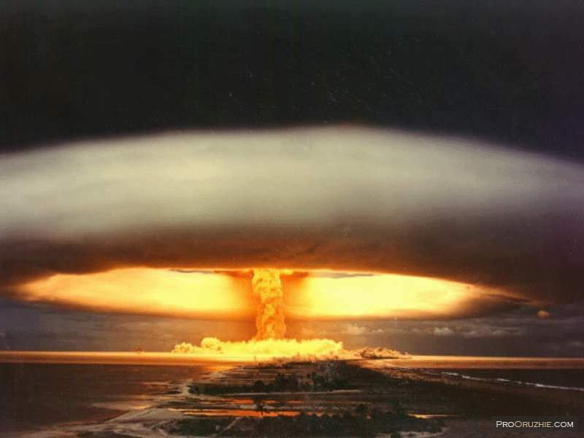
Ядерна зброя
Ядерна зброя – це один з основних видів зброї масового знищення. Вона здатна в короткий час вивести з ладу велику кількість людей, зруйнувати будинки і споруди на великих територіях. Масове застосування ядерної зброї здатне викликати катастрофічні наслідки для всього людства, тому ведеться його заборона.

Slide 3
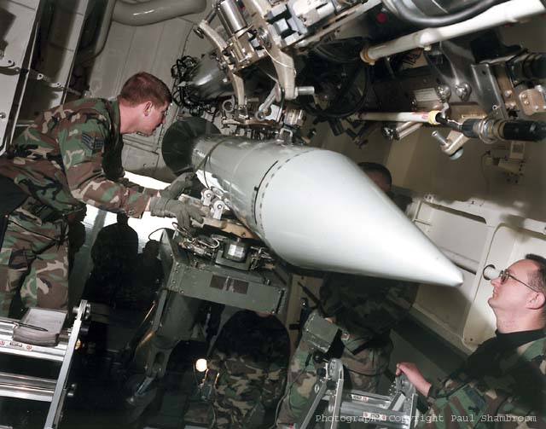
Вражаюча дія ядерної зброї заснована на енергії, що виділяється при ядерних реакціях вибухового типу. Потужність вибуху ядерних боєприпасів прийнято виражати тротиловим еквівалентом, тобто кількістю звичайної вибухової речовини (тротилу), при вибуху якого виділяється стільки ж енергії, скільки її виділяється при вибуху цих ядерних боєприпасів. Тротиловий еквівалент виміряється в тоннах (кілотоннах, мегатоннах).

Slide 4
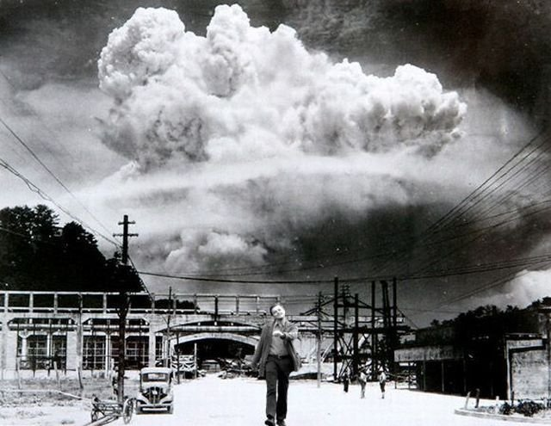
Вражаючими факторами ядерного вибуху є ударна хвиля, світлове випромінювання, проникаюча радіація, радіоактивне зараження та електромагнітний імпульс.

Slide 5
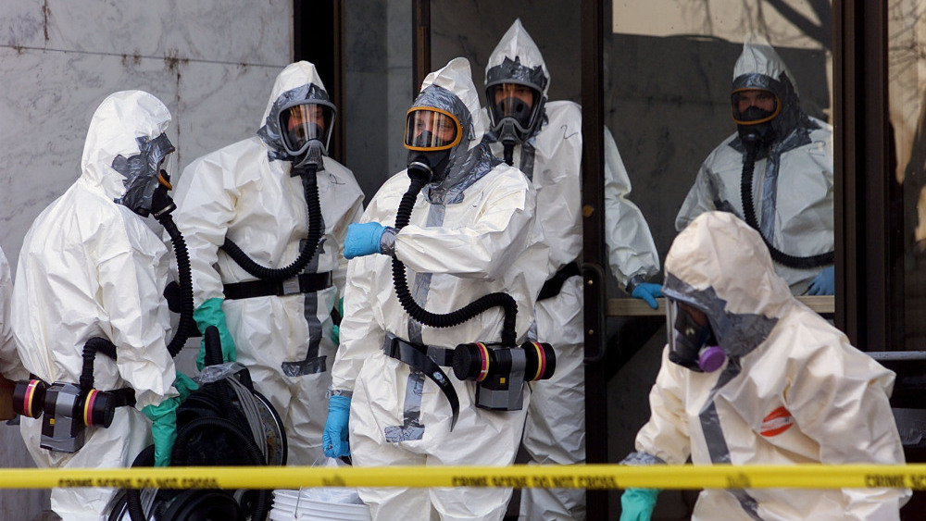
БАКТЕРІОЛОГІЧНА ЗБРОЯ є засобом масової поразки людей, сільськогосподарських тварин і рослин. Дія його заснована на використанні хвороботворних властивостей мікроорганізмів (бактерій, вірусів, рикетсій, грибків, а також вироблюваних деякими бактеріями токсинів). До бактеріологічної зброї відносяться рецептури хвороботворних організмів і засоби доставки їх до цілі (ракети, авіаційні бомби і контейнери, аерозольні розпилювачі, артилерійські снаряди й ін.).

Slide 6
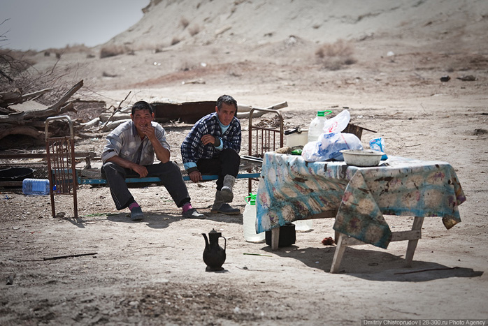
Бактеріологічна зброя здатна викликати на великих територіях масові захворювання людей і тварин, вона вражаюче впливає протягом тривалого часу, має тривалий схований (інкубаційний) період дії.

Slide 7
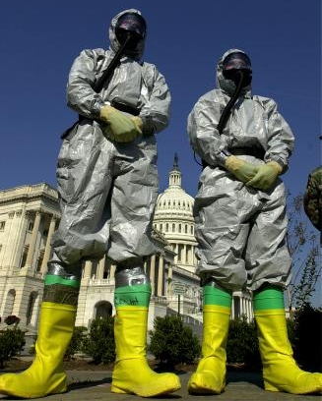
Мікроби і токсини важко знайти в зовнішньому середовищі, вони можуть проникати разом з повітрям у негерметизовані укриття і приміщення і заражати в них людей і тварин.

Slide 8
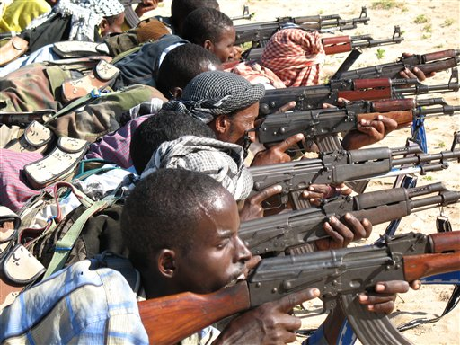
ВІЙНА — це збройна боротьба між державами (їх коаліціями) або соціальними, етнічними та іншими спільнотами.

Slide 9
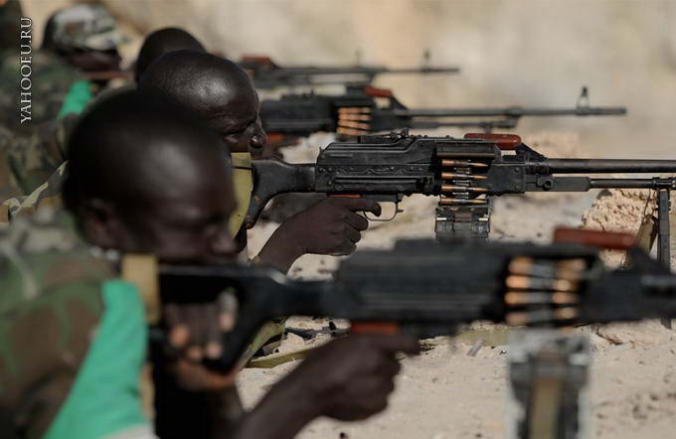
Загалом, війна як спосіб знищення представників свого виду із всіх представників біосфери притаманна тільки людині.

Slide 10
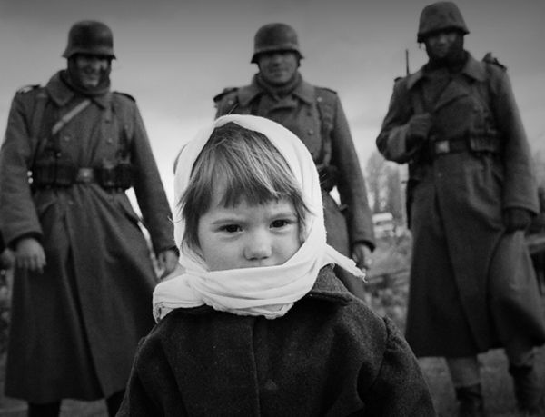
За статистикою внаслідок воєнних конфліктів страждає, здебільшого, мирне населення, збільшується кількість біженців. За даними ООН, їх кількість на планеті перевищує 30 млн. осіб, і цей показник зростає. Треба зазначити, що воєнні конфлікти за теперішніх умов можуть спричинити набагато більших втрат серед населення, різні зміни умов його життєдіяльності, значне падіння рівня виробництва. Свідченням цього є військові конфлікти і війни, що відбулися на території колишньої Югославії, Чечні, Афганістану, Іраку.

Slide 11
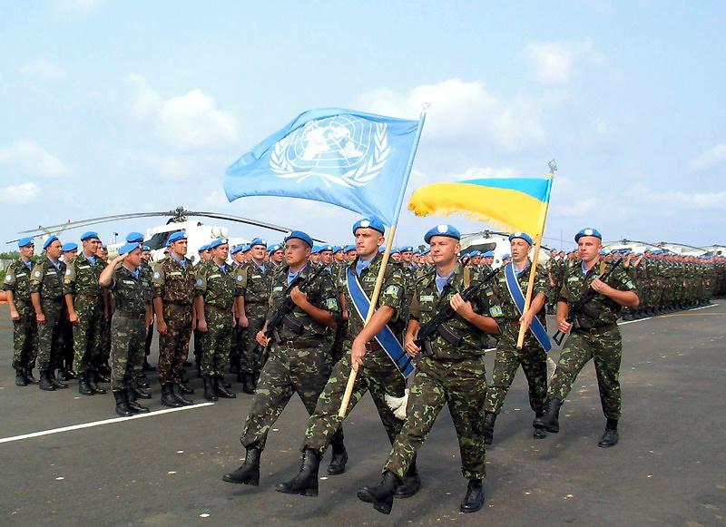
Зважаючи на вищезазначені небезпеки в Україні створена і функціонує національна система захисту населення від небезпечних наслідків, аварій та катастроф техногенного, екологічного, природного та воєнного характеру.

Slide 12
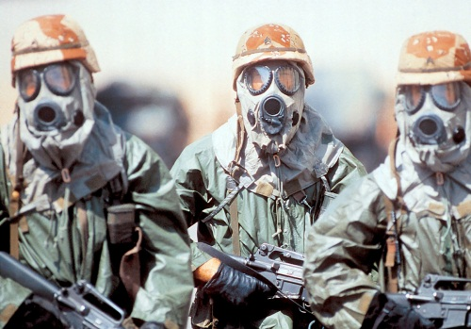
Підготувала: учениця 10-М класу Вознесенського ліцею “Інсайт” Вербна Анастасія

